Slide 1


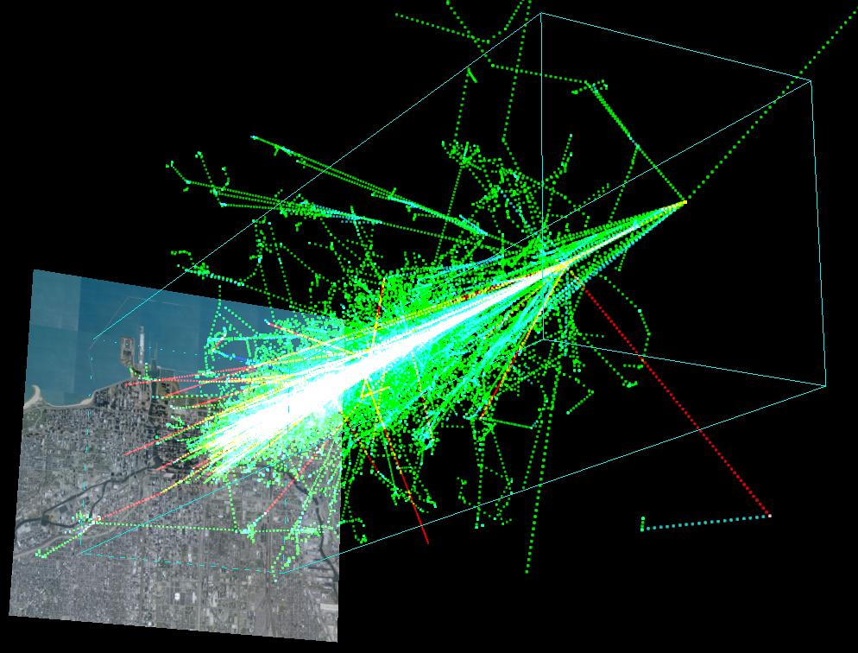
Gli Sciami Atmosferici Estesi
Exstensive Atmospheric Showers (EAS)
Masterclass
M. P. Panetta – S. Pisano
Museo Storico della Fisica e Centro Studi e Ricerche ”Enrico Fermi”
1
PROGETTO EEE LA SCIENZA NEL CUORE DEI GIOVANI ERICE, 6 – 8 Dicembre 2017

Slide 2

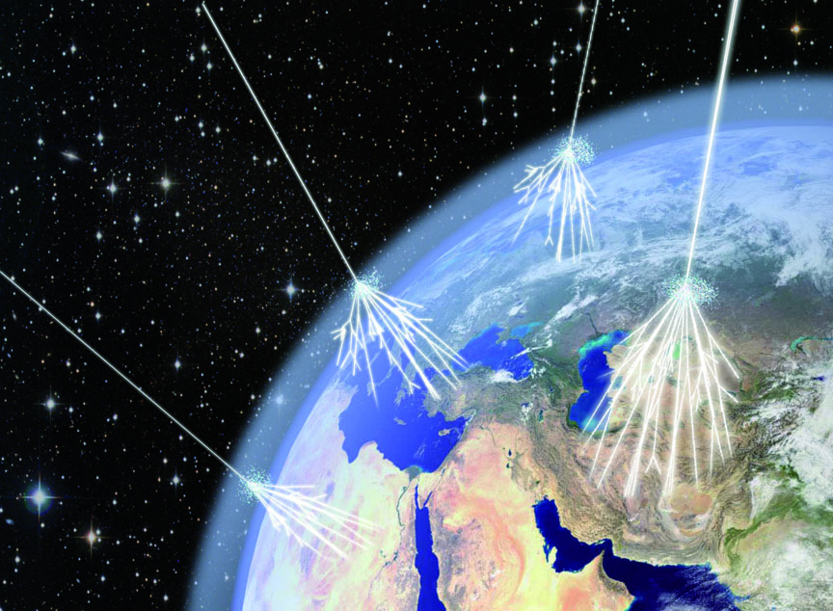
1. Parliamo di Raggi Cosmici
1. Parliamo di Raggi Cosmici
Facciamo in breve riepilogo di quello che sappiamo!
Raggi Cosmici “Primari”
Cosa sono?
Particelle cariche di altissima Energia che dallo Spazio arrivano nell’Atmosfera
Sono una delle principali
componenti dell’Universo
Sono Messaggeri dello spazio
profondo
Sono la maggiore fonte di
materiale extra-terreste che
raggiunge la Terra
2
PROGETTO EEE LA SCIENZA NEL CUORE DEI GIOVANI ERICE, 6 – 8 Dicembre 2017

Slide 3
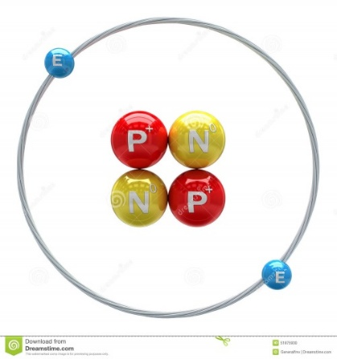
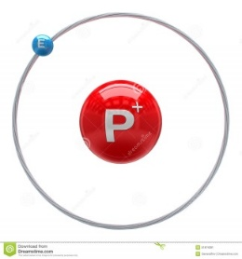


1. Raggi Cosmici “Primari”
1. Raggi Cosmici “Primari”
1. Raggi Cosmici “Primari”
1. Raggi Cosmici “Primari”
1. Raggi Cosmici “Primari”
1. Raggi Cosmici “Primari”
1. Raggi Cosmici “Primari”
1. Raggi Cosmici “Primari”
1. Raggi Cosmici “Primari”
Sono particelle cariche:
Protoni , Neutroni
Nuclei di Elio (le particelle α : 2 protoni + 2 neutroni)
Nuclei atomici di tutti gli elementi della tavola periodica
C (Z=6), O (Z=8), Na (Z=11) , Fe (Z=26) …
Elettroni
Un pizzico di «ANTIMATERIA» ;)
particelle simili agli elttroni ma con carica positiva
simili ai protoni ma con carica negativa
Nucleo formato da protoni(+) e neutroni(_) tenuti assieme dalla forza nucleare forte
atomo
elettroni(-) all’esterno del nucleo si collocano a differenti livelli di energia (legati al nucleo dall’interazione elettromagnetica)
positroni
antiprotoni
?
?
?
?
?
E forse anche nuclei di Antimateria
anti-nuclei di Elio: fatti di antiprotoni e antineutroni
?
Composizione …dipende dall’ ENERGIA
~ 85 % protoni
~ 11,5 %Nuclei di elio
~ 2 %eletroni
~ 1% Altri nuclei
~0,1 % positroni
… …
PROGETTO EEE LA SCIENZA NEL CUORE DEI GIOVANI ERICE, 6 – 8 Dicembre 2017

Slide 4
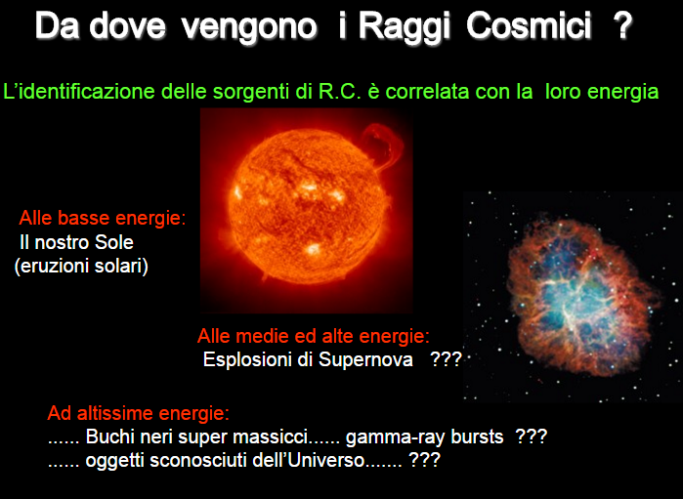
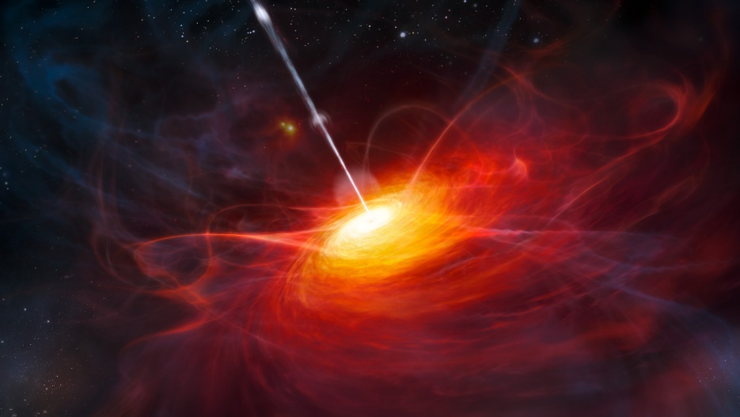
1. Raggi Cosmici “Primari”
Da dove vengono i Raggi Cosmici Primari ?
L’identificazione delle sorgenti di Raggi Cosmici è correlata alla loro ENERGIA
Alle basse energie
Origine solare - Eruzioni solari, Brillamenti
Alle alte energie
Origine galattica - Esplosioni di Super Nova
Prob.la Crab
Ad altissime energie
Origine extra galattica – Buchi neri super massivi, quasar, oggetti estremi, difetti dello spazio tempo
?
?
?
PROGETTO EEE LA SCIENZA NEL CUORE DEI GIOVANI ERICE, 6 – 8 Dicembre 2017

Slide 5
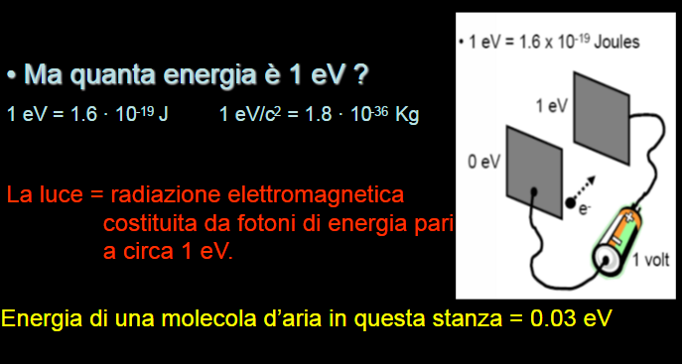
1. Raggi Cosmici “Primari”
1. Raggi Cosmici “Primari”
1. Raggi Cosmici “Primari”
Energia de Raggi Cosmici
Nella fisica delle Alte Energie l’unità di misura dell’Energia usata è l’elettron -Volt
PROGETTO EEE LA SCIENZA NEL CUORE DEI GIOVANI ERICE, 6 – 8 Dicembre 2017

Slide 6
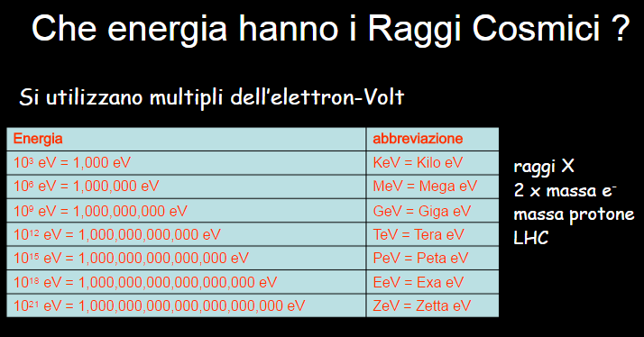
1. Raggi Cosmici “Primari”
Si utilizzano multipli dell’ eV e le potenze in base 10
raggi X
massa 2 elettroni
massa protone
LHC
Più comodo del dover dire
«uno stramilione di miliardi di milioni», no?
6
PROGETTO EEE LA SCIENZA NEL CUORE DEI GIOVANI ERICE, 6 – 8 Dicembre 2017

Slide 7
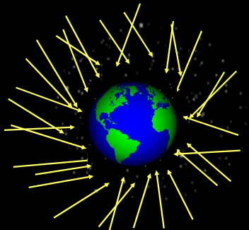
1. Raggi Cosmici “Primari”
Quanti raggi cosmici primari ci raggiungono?
I raggi cosmici bombardano continuamente la Terra da ogni direzione
Fuori dall’ atmosfera terrestre su ogni m² «piovono» circa 30000 particelle ogni secondo!!!
L’ Atmosfera assorbe la maggiorparte dei raggi cosmici altrimenti nocivi per gli esseri viventi
Quindi, prima di offrirvi volontari per una missione su Marte, pensateci un attimo ...
7
PROGETTO EEE LA SCIENZA NEL CUORE DEI GIOVANI ERICE, 6 – 8 Dicembre 2017

Slide 8
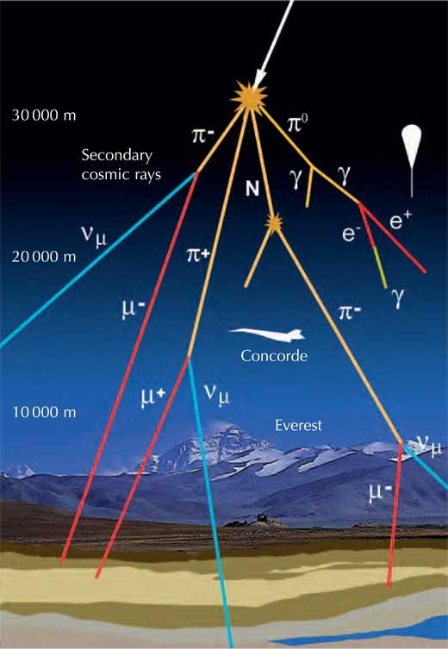
2. Raggi Cosmici “Secondari”
Raggi cosmici primari si avvicinano alla Terra ed incontrano l’atmosfera….
Danno luogo a catene di interazioni nucleari e subnucleari, il cui risultato è la formazione dei
Raggi Cosmici Secondari
I protoni subiscono la prima collisione con un nucleo dei gas atmosferici dopo avere attraversato uno spessore di material di 1/15 della massa totale di aria al di sopra del livello del mare (70 g/cm²)
le particelle α (elio) e i nuclei più pesanti collidono ancora prima.
La probabilità che una particella dei raggi cosmici primari sfugga a collisioni nucleari finché non raggiunge il livello del mare è praticamente nulla.
Generano gli Sciami Atmosferici Estesi
8
PROGETTO EEE LA SCIENZA NEL CUORE DEI GIOVANI ERICE, 6 – 8 Dicembre 2017

Slide 9
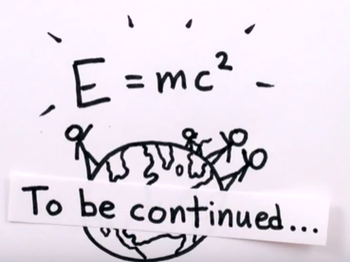
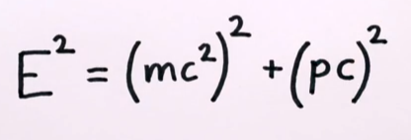

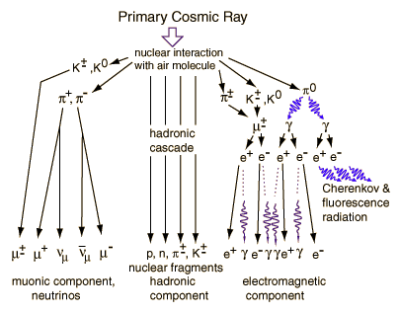



2. Raggi Cosmici “Secondari”
Nell’urto tra un Nucleo dell’atmosfera e il Raggio Cosmico primario, in generale questo si disintegra, e nuove particelle si creano nell’interazione.
Tutto grazie ad una FAMOSA EQUAZIONE
Chi se l’è già tatuata inesatta, dovrà rifare il tatuaggio…
I prodotti delle collisioni, nuovi protoni e neutroni possono avere energie sufficienti per rompere altri nuclei, e generare particelle a vita breve: mesoni π, mesoni k e iperoni
p + N
k
9
PROGETTO EEE LA SCIENZA NEL CUORE DEI GIOVANI ERICE, 6 – 8 Dicembre 2017
9

Slide 10

2. Gli Sciami Atmosferici Estesi
In queste interazioni sono numerosissime le particelle che si generano…
Sono gli Sciami Atmosferici Estesi
Protoni, Neutroni, Antiprotoni
mesoni π± e k± che deccadono in muoni μ ± e neutrini ν e ν …
mesoni π⁰ che decadono in fotoni γ
I fotoni danno luogo a un processo a catena: cascata elettromagneticia con produzione di elettroni e positroni, ed ancora fotoni, ed elettroni e positroni ...
Andiamo per gradi, anzi per step di 33 μs
10
PROGETTO EEE LA SCIENZA NEL CUORE DEI GIOVANI ERICE, 6 – 8 Dicembre 2017
Notes:
Oltre i rassicuranti componenti della materia stabile a cui siamo abituati
10

Slide 11
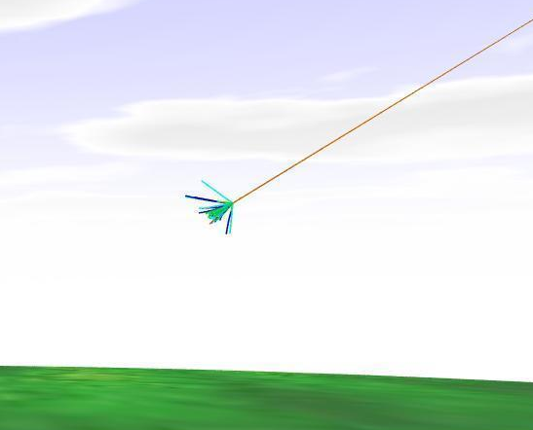
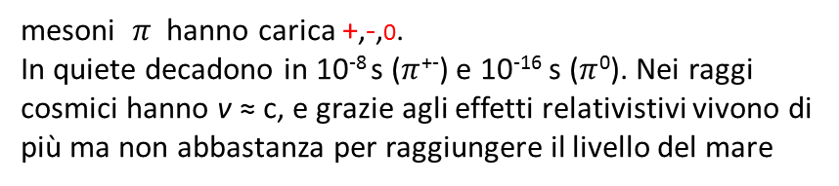
2. Gli Sciami Atmosferici Estesi
Sciame Atmosferico Esteso (EAS) generato da un protone di energia 10¹⁹ eV
Proiezione X-Z – le traiettorie delle particelle sono mostrate
-100 μs
Il protone interagisce con un nucleo dei gas generando mesoni π± e k± altri protoni e neutroni
p + N
k
Blu : elettroni + positroni e+ / e-
Celeste : fotoni ϒ
Rosso : neutroni n
Arancio : protoni p /antiprotoni p
Grigio : mesoni π+ / π- / π⁰
Verde : muoni µ - / µ+
mesoni $π$ hanno carica +,-,0.
In quiete decadono in 10⁻⁸ s ($π$⁺⁻) e 10⁻¹⁶ s ($π$⁰). Nei raggi cosmici hanno v ≈ c, e grazie agli effetti relativistivi vivono di più ma non abbastanza per raggiungere il livello del mare
11
PROGETTO EEE LA SCIENZA NEL CUORE DEI GIOVANI ERICE, 6 – 8 Dicembre 2017

Slide 12



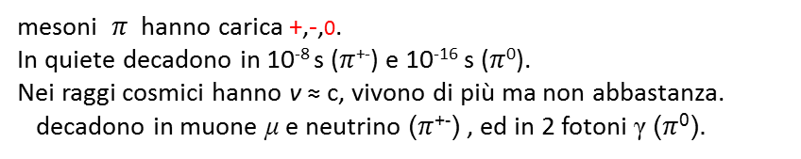
2. Gli Sciami Atmosferici Estesi
Sciame Atmosferico Esteso (EAS) generato da un protone di energia 10¹⁹ eV
La scoperta del pione nella radiazione cosmica
Il protone interagisce con un nucleo dei gas generando mesoni π± e k± altri protoni e neutroni
p + N
μ
γ + γ
p + N
$$π$$
mesoni $π$ hanno carica +,-,0.
In quiete decadono in 10⁻⁸ s ($π$⁺⁻) e 10⁻¹⁶ s ($π$⁰).
Nei raggi cosmici hanno v ≈ c, vivono di più ma non abbastanza.
decadono in muone μ e neutrino ($π$⁺⁻) , ed in 2 fotoni γ ($π$⁰).
12
PROGETTO EEE LA SCIENZA NEL CUORE DEI GIOVANI ERICE, 6 – 8 Dicembre 2017
Notes:
scoperto da Powell, Lattes e Occhialini (previsto da Yukawa nel 1935)

Slide 13
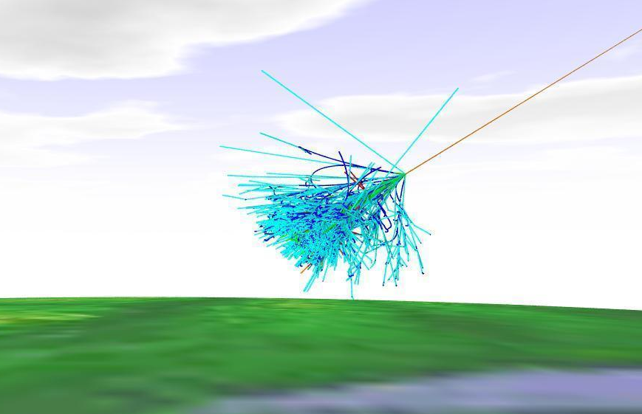
2. Gli Sciami Atmosferici Estesi
Blu : elettroni + positroni e+ / e-
Celeste : fotoni ϒ
Rosso : neutroni n
Arancio : protoni p /antiprotoni p
Grigio : mesoni π+ / π- / π⁰
Verde : muoni µ - / µ+
I mesoni sono particelle con una vita breve e subito decadono
mesoni π⁰ che decadono in fotoni γ
mesoni π± e k± che deccadono in muoni μ ± e neutrini ν e ν …
Le traiettorie delle particelle sono mostrate
-66 μs
PROGETTO EEE LA SCIENZA NEL CUORE DEI GIOVANI ERICE, 6– 8 Dicembre 2017
13

Slide 14


2. Gli Sciami Atmosferici Estesi
Blu : elettroni + positroni e+ / e-
Celeste : fotoni ϒ
Rosso : neutroni n
Arancio : protoni p /antiprotoni p
Grigio : mesoni π+ / π- / π⁰
Verde : muoni µ - / µ+
I mesoni sono particelle con una vita breve e subito decadono
mesoni π⁰ che decadono in fotoni γ
mesoni π± e k± che deccadono in muoni μ ± e neutrini ν e ν …
-66 μs
$π$⁰ γ + γ
γ + N N + e ⁺ + e ⁻
e ± + N N + e ± + γ
14
PROGETTO EEE LA SCIENZA NEL CUORE DEI GIOVANI ERICE, 6– 8 Dicembre 2017

Slide 15
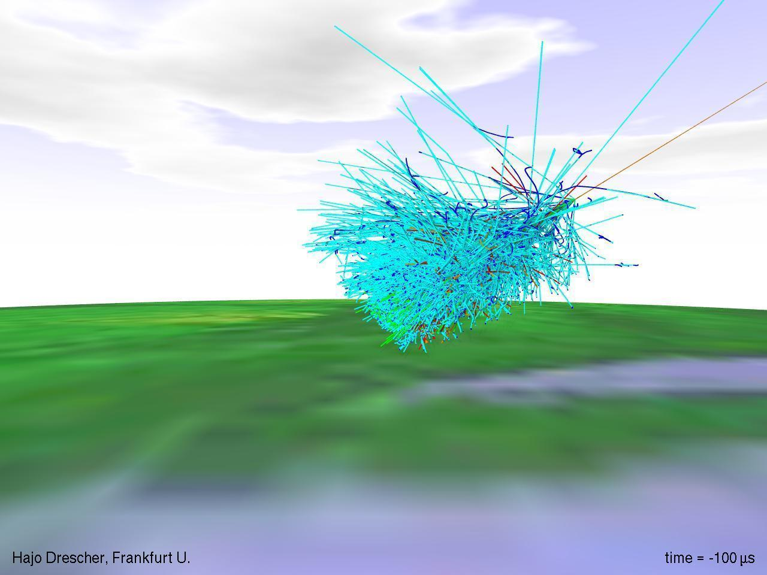
2. Gli Sciami Atmosferici Estesi
Blu : elettroni + positroni e+ / e-
Celeste : fotoni ϒ
Rosso : neutroni n
Arancio : protoni p /antiprotoni p
Grigio : mesoni π+ / π- / π⁰
Verde : muoni µ - / µ+
I fotoni danno luogo a un processo a catena: cascata elettromagneticia con produzione di elettroni e positroni, ed ancora fotoni, ed elettroni e positroni ...
-33 μs
15
PROGETTO EEE LA SCIENZA NEL CUORE DEI GIOVANI ERICE, 6 – 8 Dicembre 2017

Slide 16
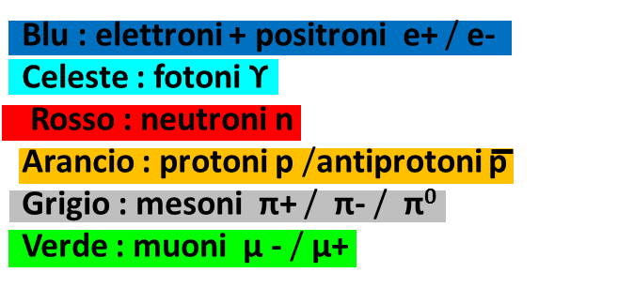
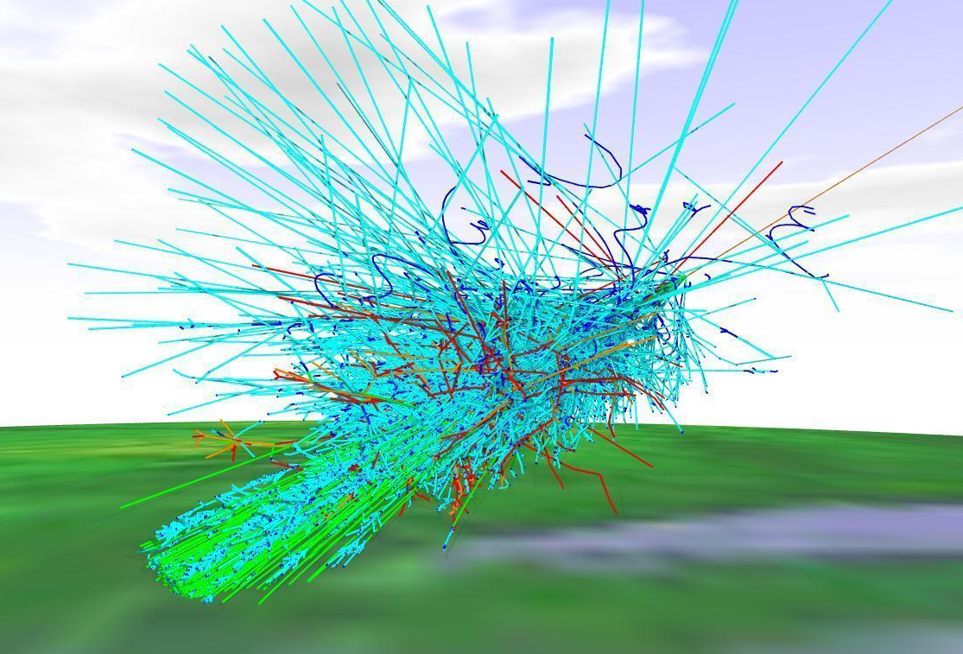
2. Gli Sciami Atmosferici Estesi
Man mano che la cascata di particelle si ingrossa, l’energia media dei fotoni, degli elettroni e dei positroni che la costituiscono diminuisce, sicché, a un certo punto, diventa insufficiente a proseguire il processo. La cascata, allora, si esaurisce
-20 μs
16
PROGETTO EEE LA SCIENZA NEL CUORE DEI GIOVANI ERICE, 6 – 8 Dicembre 2017

Slide 17
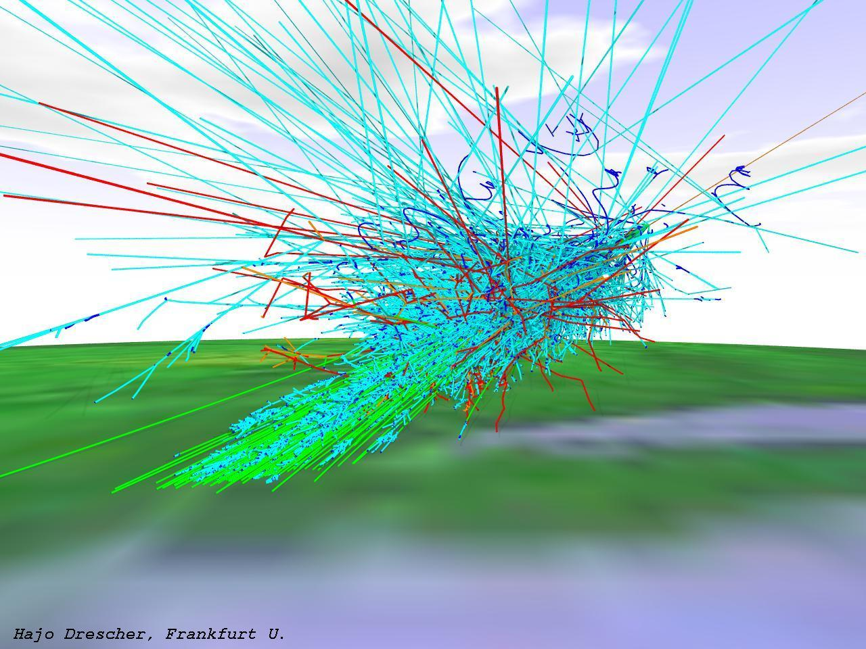
2. Gli Sciami Atmosferici Estesi
I muoni μ ±, generati dai mesoni π± hanno una vita media relativamente lunga (2,2∙10^{–6} s) e un forte potere penetrante, in quanto perdono energia quasi soltanto per ionizzazione.
-20 μs
17
PROGETTO EEE LA SCIENZA NEL CUORE DEI GIOVANI ERICE, 6 – 8 Dicembre 2017

Slide 18
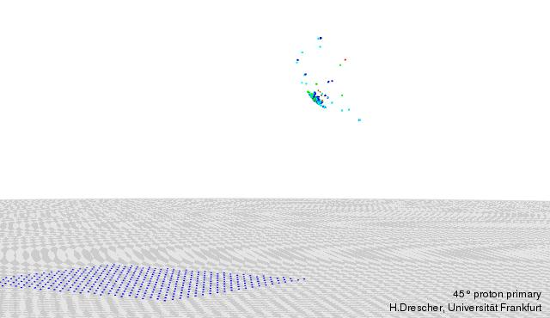
2. Gli Sciami Atmosferici Estesi
Il fronte dello sciame di raggi cosmici secondari
-100 μs
18
PROGETTO EEE LA SCIENZA NEL CUORE DEI GIOVANI ERICE, 6 – 8 Dicembre 2017

Slide 19
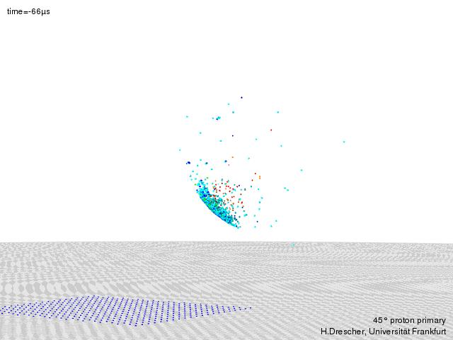
2. Gli Sciami Atmosferici Estesi
Il fronte dello sciame di raggi cosmici secondari
19
PROGETTO EEE LA SCIENZA NEL CUORE DEI GIOVANI ERICE, 6 – 8 Dicembre 2017

Slide 20
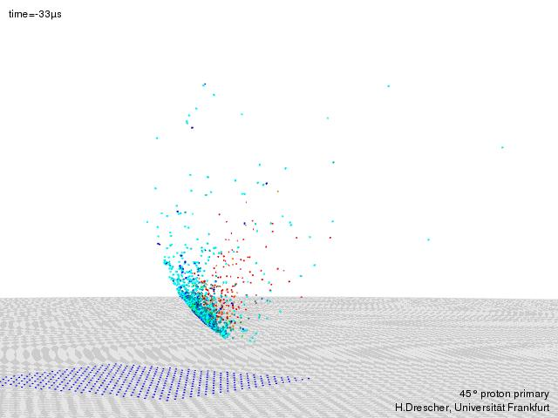
2. Gli Sciami Atmosferici Estesi
Il fronte dello sciame di raggi cosmici secondari
20
PROGETTO EEE LA SCIENZA NEL CUORE DEI GIOVANI ERICE, 6 – 8 Dicembre 2017

Slide 21
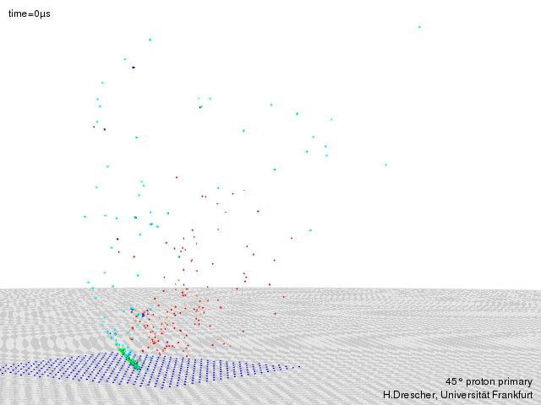
2. Gli Sciami Atmosferici Estesi
Il fronte dello sciame di raggi cosmici secondari
21
PROGETTO EEE LA SCIENZA NEL CUORE DEI GIOVANI ERICE, 6 – 8 Dicembre 2017

Slide 22
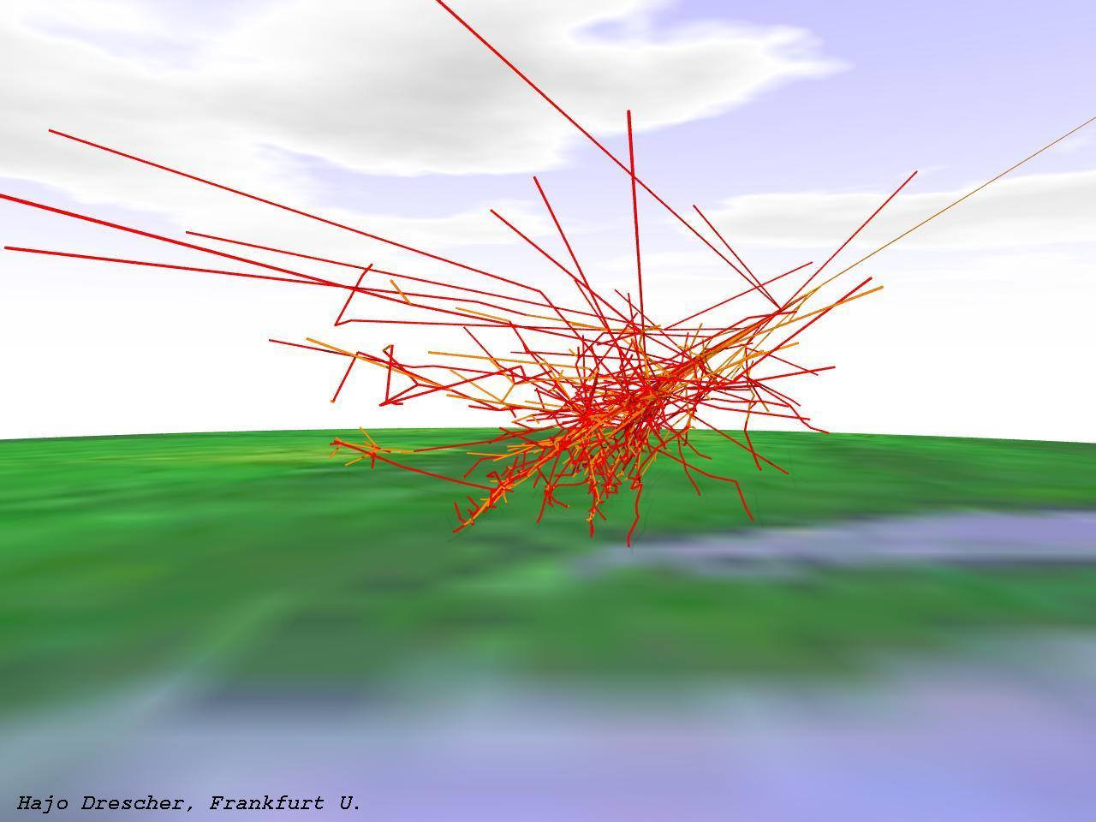
2. Gli Sciami Atmosferici Estesi
Guardiamo le singole componenti del nostro Sciame
protoni + neutroni
22
PROGETTO EEE LA SCIENZA NEL CUORE DEI GIOVANI ERICE, 6 – 8 Dicembre 2017

Slide 23
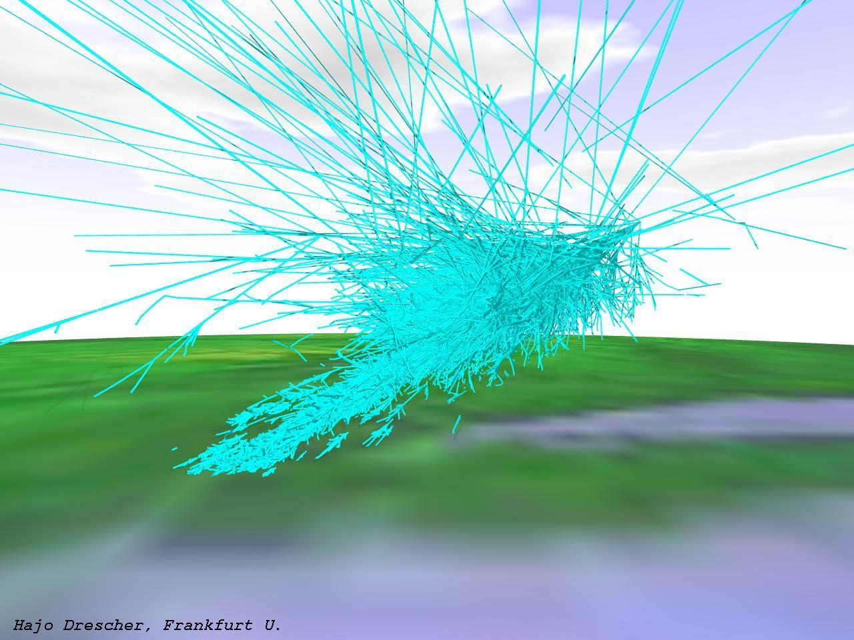
2. Gli Sciami Atmosferici Estesi
Guardiamo le singole componenti del nostro Sciame
fotoni
23
PROGETTO EEE LA SCIENZA NEL CUORE DEI GIOVANI ERICE, 6 – 8 Dicembre 2017

Slide 24
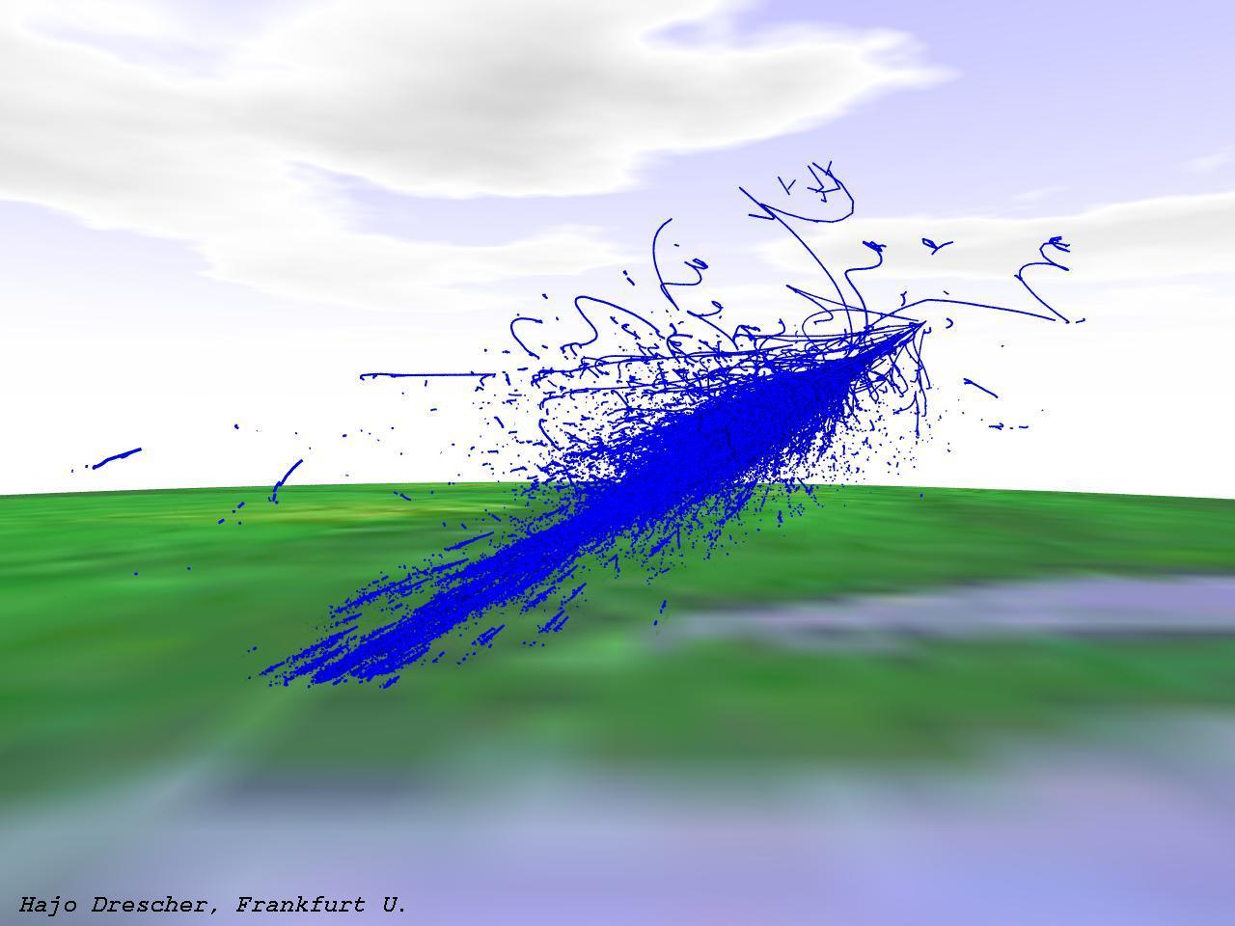
2. Gli Sciami Atmosferici Estesi
Guardiamo le singole componenti del nostro Sciame
elettroni + positroni
24
PROGETTO EEE LA SCIENZA NEL CUORE DEI GIOVANI ERICE, 6 – 8 Dicembre 2017

Slide 25
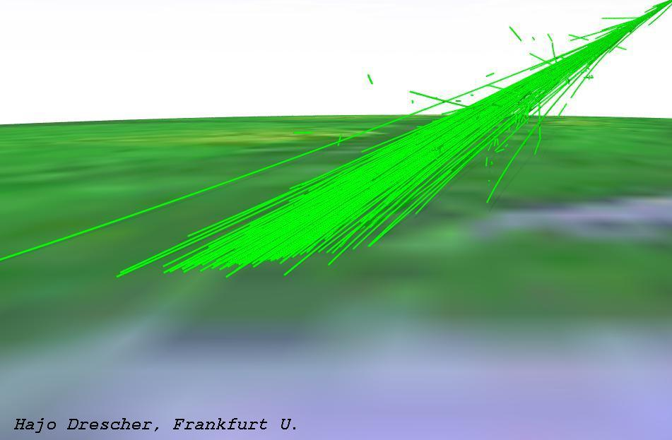
2. Gli Sciami Atmosferici Estesi
Guardiamo le singole componenti dello Sciame
Muoni μ ±
25
PROGETTO EEE LA SCIENZA NEL CUORE DEI GIOVANI ERICE, 6 – 8 Dicembre 2017

Slide 26
2. Gli Sciami Atmosferici Estesi
Guardiamo le singole componenti del nostro Sciame
Muoni μ ±
I muoni hanno una traiettoria collineare al raggio cosmico primario
PROGETTO EEE LA SCIENZA NEL CUORE DEI GIOVANI ERICE, 6 – 8 Dicembre 2017
26

Slide 27
2. Gli Sciami Atmosferici Estesi
Guardiamo le singole componenti del nostro Sciame
protoni + neutroni
27
PROGETTO EEE LA SCIENZA NEL CUORE DEI GIOVANI ERICE, 6 – 8 Dicembre 2017

Slide 28
2. Gli Sciami Atmosferici Estesi
Guardiamo le singole componenti del nostro Sciame
fotoni
28
PROGETTO EEE LA SCIENZA NEL CUORE DEI GIOVANI ERICE, 6 – 8 Dicembre 2017

Slide 29
2. Gli Sciami Atmosferici Estesi
Guardiamo le singole componenti dello Sciame
elettroni + positroni
29
PROGETTO EEE LA SCIENZA NEL CUORE DEI GIOVANI ERICE, 6 – 8 Dicembre 2017

Slide 30
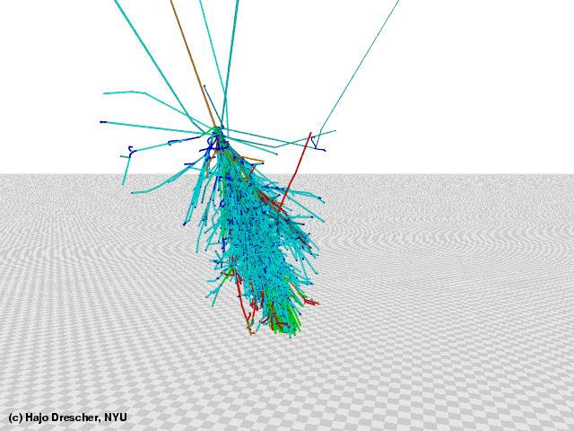
2. Gli Sciami Atmosferici Estesi
Sciame Atmosferico Esteso (EAS) generato da un protone di energia 10¹⁶ eV
Proiezione X-Z
Blu : elettroni + positroni e+ / e-
Celeste : fotoni ϒ
Rosso : neutroni n
Arancio : protoni p /antiprotoni p
Grigio : mesoni π+ / π- / π⁰
Verde : muoni µ - / µ+
30
PROGETTO EEE LA SCIENZA NEL CUORE DEI GIOVANI ERICE, 6 – 8 Dicembre 2017

Slide 31
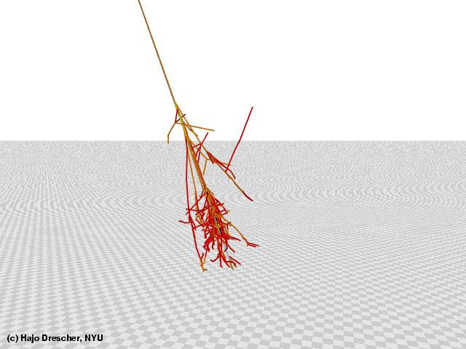
2. Gli Sciami Atmosferici Estesi
Guardiamo le singole componenti del nostro Sciame
protoni + neutroni
31
PROGETTO EEE LA SCIENZA NEL CUORE DEI GIOVANI ERICE, 6 – 8 Dicembre 2017

Slide 32
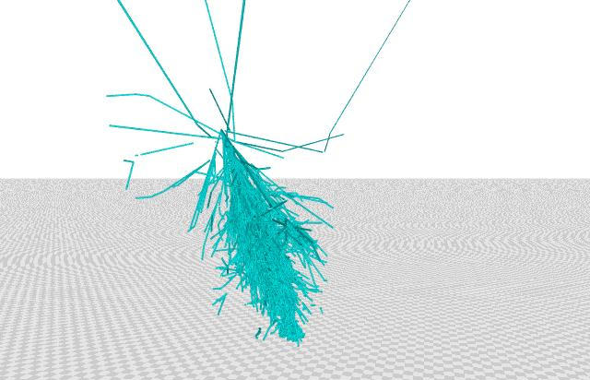
2. Gli Sciami Atmosferici Estesi
fotoni
32
PROGETTO EEE LA SCIENZA NEL CUORE DEI GIOVANI ERICE, 6 – 8 Dicembre 2017

Slide 33
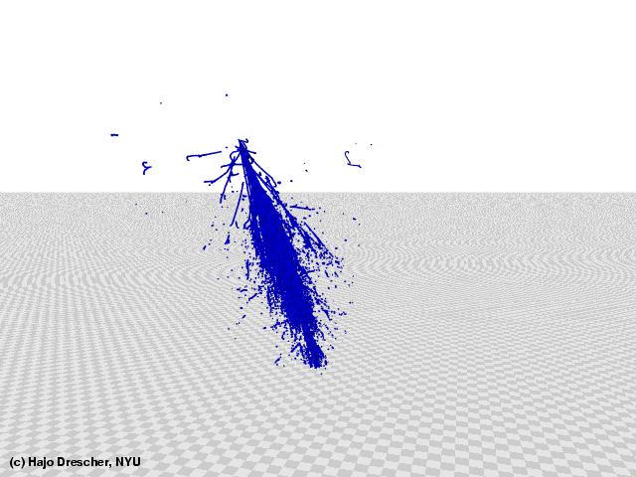
2. Gli Sciami Atmosferici Estesi
elettroni + positroni
33
PROGETTO EEE LA SCIENZA NEL CUORE DEI GIOVANI ERICE, 6 – 8 Dicembre 2017

Slide 34
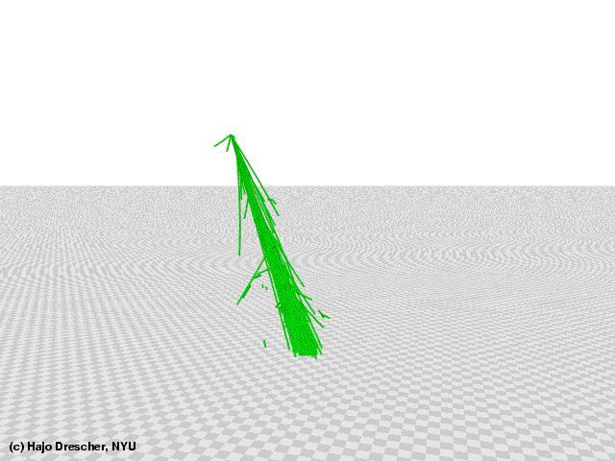
2. Gli Sciami Atmosferici Estesi
Muoni μ ±
34
PROGETTO EEE LA SCIENZA NEL CUORE DEI GIOVANI ERICE, 6 – 8 Dicembre 2017

Slide 35
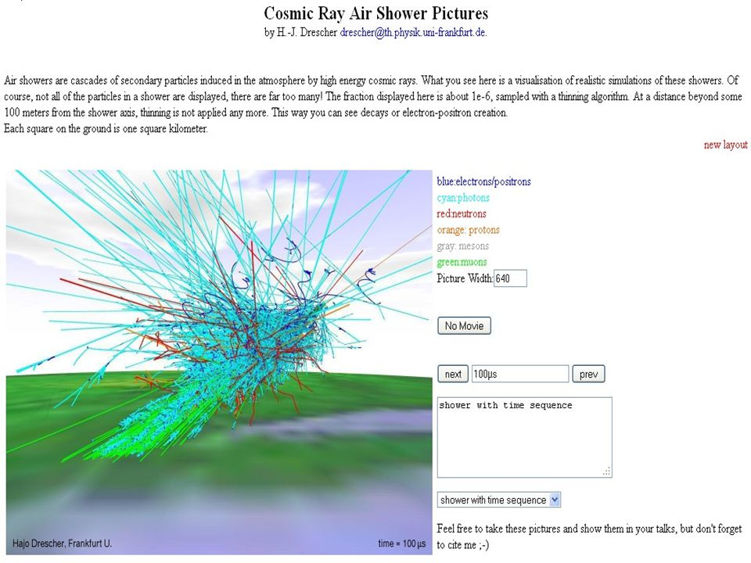
Le Belle simulazioni sono opera di H.J. Dresher http://fias.uni-frankfurt.de/~drescher/CASSIM/
2. Gli Sciami Atmosferici Estesi
PROGETTO EEE LA SCIENZA NEL CUORE DEI GIOVANI ERICE, 6 – 8 Dicembre 2017
35

Slide 36
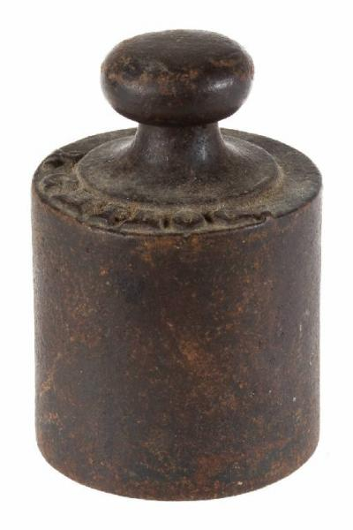



I Muoni
μ
I Muoni μ
Sono particelle elementati ( leptoni )
Sono raggi cosmici Secondari prodotti nelle prime interazioni dei raggi cosmici primari con l’atmosfera.
Hanno direzione quasi parallela al raggio cosmico primario.
Hanno carica positiva o negativa.
Sono raggi cosmici altamente penetranti ovvero interagiscono poco con l’atmosfera. Perdono un poco di energia per ionizzazione.
Hanno (in quiete) una vita media relativamente lunga 2,2∙10^{–6} s (2 μs). Nei raggi cosmici hanno v ≈ c, e grazie agli effetti relativistivi ,vivono di più ed arrivano al suolo prima di decadere. Interagendo con l’atmosfera decadono in elettroni e neutrini.
protone
938 MeV/c²
μ
50 cm
muone
106 MeV/c²
50 cm
elettrone
80 cm
0,5 MeV/c²
160 cm
Confronto tra la massa dell’ elettrone, del muone e del protone
PROGETTO EEE LA SCIENZA NEL CUORE DEI GIOVANI ERICE, 6 – 8 Dicembre 2017
36
Notes:
Massa protone 0,938 GeV/c2 massa muone 103 MeV/c2 massa e 0,522 MeV/c2

Slide 37
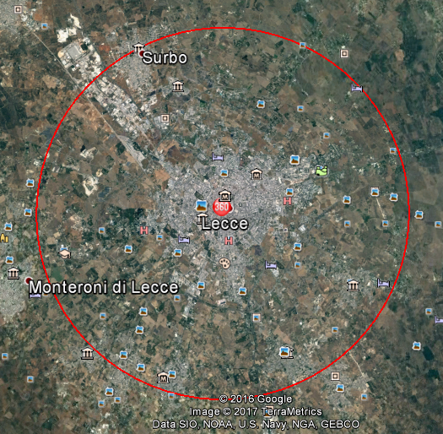
3. Muoni
Impronta di uno sciame atmosferico esteso, generato da un raggio cosmico primario di 10¹⁴ eV, su Lecce. Ha muoni che arrivano dal centro sino al dipartimento di Matematica e Fisica (5km..)
Lecce
Dipartimento di Matematica e Fisica
37
37
PROGETTO EEE LA SCIENZA NEL CUORE DEI GIOVANI ERICE, 6 – 8 Dicembre 2017

Slide 38
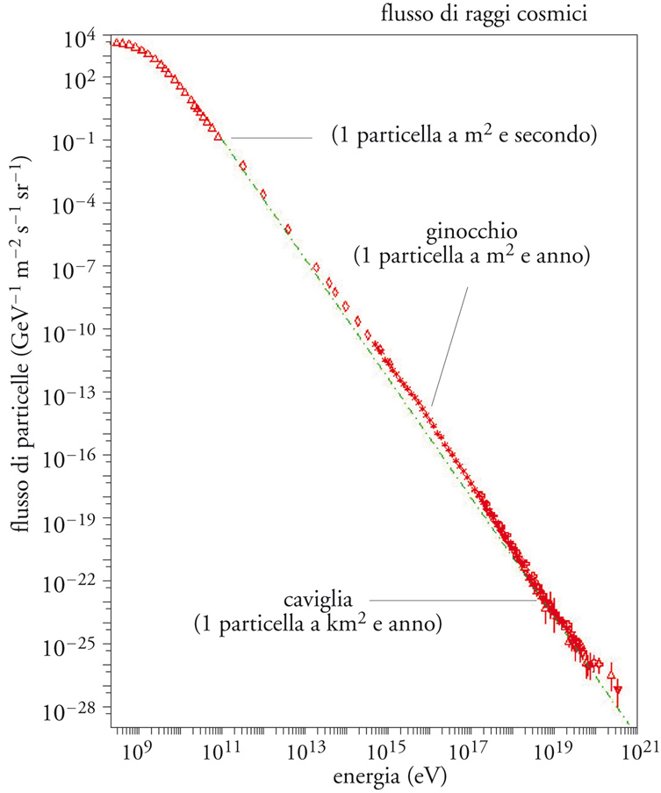
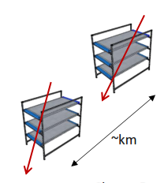



1. Raggi Cosmici “Primari”
Quanti ne arrivano?
Dipende dalla loro energia
Cosa significa?
Esempio: eventi rari
Se vogliamo studiare i R.C. di altissima energia 10¹⁹ eV
“1 evento l’anno per km² di superficie”
Costruisco rivelatori che coprano 1 km²
Ho bisogno di raccogliere un po’ di dati
“un campione statistico numeroso”
Se volessimo raccogliere un campione di almeno 100 eventi
1 km² 100 anni
Se ho 100 rivelatori in 100 km²
100 km² 1 anno!
PROGETTO EEE LA SCIENZA NEL CUORE DEI GIOVANI ERICE, 6 – 8 Dicembre 2017

Slide 39
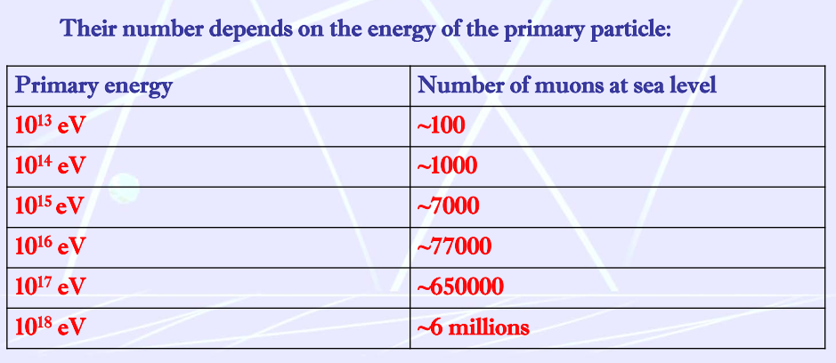
3. Muoni
Il numero di muoni n_{μ} negli sciami atmosferici estesi che raggiungono la Terra dipende dal raggio cosmico primario che ha dato origine allo sciame:
dall’ Energia, dalla specie e dalla direzione di arrivo del primario!
Dall’Energia (a livello del mare)…
39
PROGETTO EEE LA SCIENZA NEL CUORE DEI GIOVANI ERICE, 6 – 8 Dicembre 2017

Slide 40
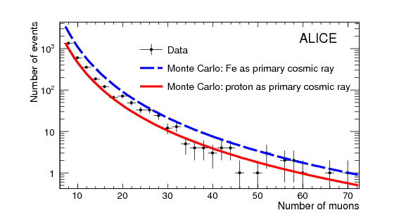
3. Muoni
Il numero di muoni μ negli sciami atmosferici estesi che raggiungono la Terra dipende dal raggio cosmico primario che ha dato origine allo sciame,
dall’ Energia, dalla specie e dalla direzione di arrivo del primario!
Primari diversi generano sciami un po’ diversi….
La distribuzione delle particelle dello sciame varia, misurando differenti grandezze possiamo distinguerli.
Nuclei di più pesanti ( ad esempio Fe) generano qualche muone in meno, ma un numero maggiore di particelle nello sciame, e le particelle hanno maggiore energia.
Fe (m ≈ 56 GeV/c² , Z = 26 )
p (m ≈ 1 GeV/c² , Z =1 )
40
PROGETTO EEE LA SCIENZA NEL CUORE DEI GIOVANI ERICE, 6 – 8 Dicembre 2017

Slide 41
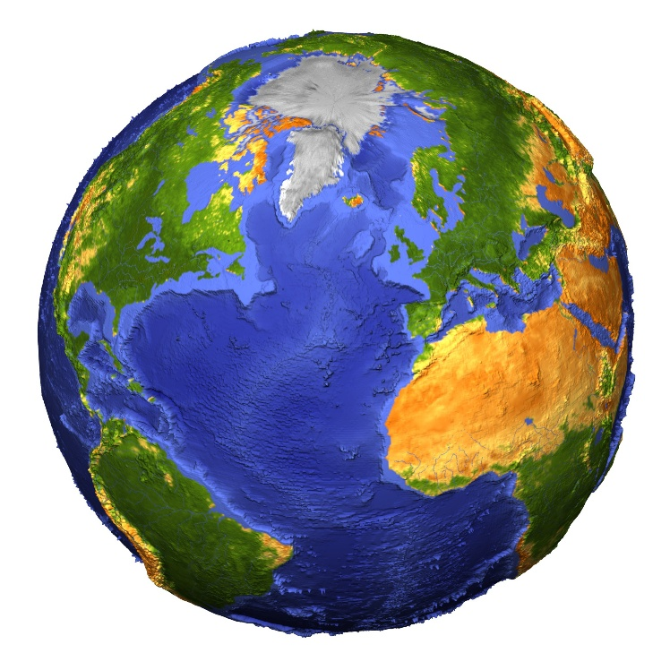
3. Muoni
Il numero di muoni μ negli sciami atmosferici estesi che raggiungono la Terra dipende dal raggio cosmico primario che ha dato origine allo sciame,
dall’ Energia, dalla specie e dalla direzione di arrivo del primario!
Sciami che hanno direzioni di arrivo ad angoli maggiori attraversano maggiore quantità di Atmosfera. Quindi i muoni hanno maggiore probabilità di interagire con l’Atmosfera, e decadere!
Minore è l’Energia del muone Maggiore è la sua probabilità di interagire
e decadere
θ = 0°
θ = 30°
Flusso ɸ(θ) = I₀ cos²θ
All’ aumentare di θ diminuisce il numero di muoni.
Sopravvivono muoni di energia maggiore.
41
PROGETTO EEE LA SCIENZA NEL CUORE DEI GIOVANI ERICE, 6 – 8 Dicembre 2017

Slide 42
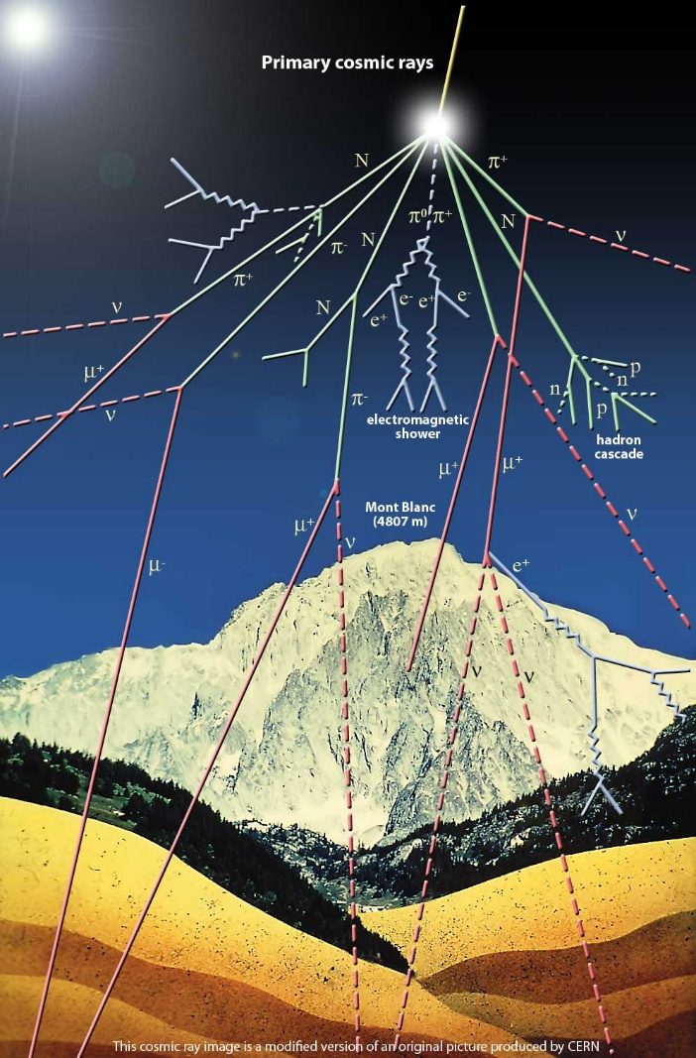
3. Muoni
Il numero di muoni μ negli sciami atmosferici estesi che raggiungono la Terra dipende dal raggio cosmico primario che ha dato origine allo sciame, ma anche dall’altezza al livello del mare dove misuro le particelle nello sciame.
Esperimenti in montagna ad altaquota
Maggiore è l’altezza a cui osservo i muoni maggiore è il numero di muoni che osservo.
Le particelle meno energetiche non sono ancora decadute!
Esperimenti al livello del mare
Sono persi i muoni meno energetici, ed i muoni che hanno interagito con gli atomi dell’atmosfera
Esperimenti nelle gallerie sotto le montagne
i muoni più energetici attraversano fino a qualche km di roccia.
Energia dei muoni > TeV
Misure fatte ieri!!!
42
PROGETTO EEE LA SCIENZA NEL CUORE DEI GIOVANI ERICE, 6 – 8 Dicembre 2017

Slide 43
3. Muoni
Il numero di muoni μ negli sciami atmosferici estesi che raggiungono la Terra dipende dal raggio cosmico primario che ha dato origine allo sciame, ma anche dall’altezza al livello del mare dove misuro le particelle nello sciame.
Esperimenti in montagna ad altaquota
Maggiore è l’altezza a cui osservo i raggi cosmici secondari maggiore è il numero di particelle che osservo.
Le particelle meno penetranti non sono ancora decadute e non hanno interagito con l’atmosfera!
Esperimenti al livello del mare
Molte particelle sono ormai perdute, la componente residua è costituita dai muoni (99%), protoni (1%), elettroni e positoni (0,1%) .
Esperimenti nelle gallerie sotto le montagne
i muoni più energetici attraversano fino a qualche km di roccia.
Per studiare i raggi cosmici a più alta energia (Energia dei muoni > TeV)
Misure fatte ieri!!!
43
PROGETTO EEE LA SCIENZA NEL CUORE DEI GIOVANI ERICE, 6 – 8 Dicembre 2017

Slide 44
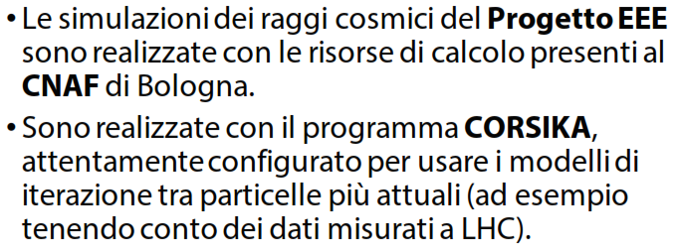
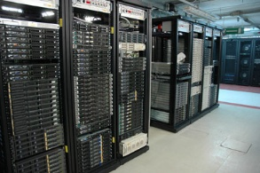


4. Simulare i Raggi Cosmici Secondari
PROGETTO EEE LA SCIENZA NEL CUORE DEI GIOVANI ERICE, 6 – 8 Dicembre 2017

Slide 45
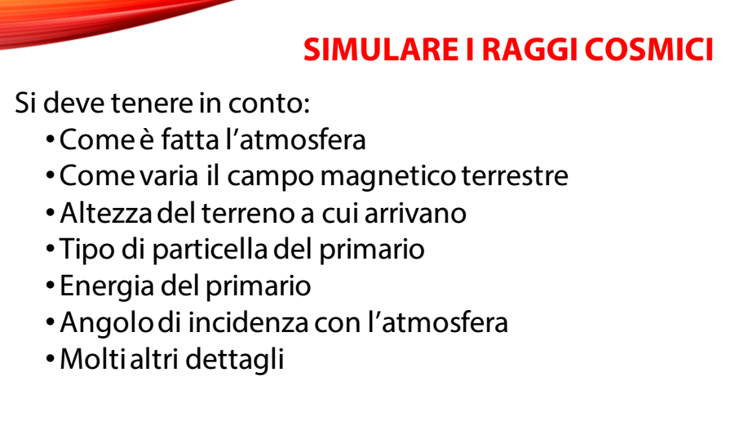

4. Simulare i Raggi Cosmici Secondari
PROGETTO EEE LA SCIENZA NEL CUORE DEI GIOVANI ERICE, 6 – 8 Dicembre 2017

Slide 46
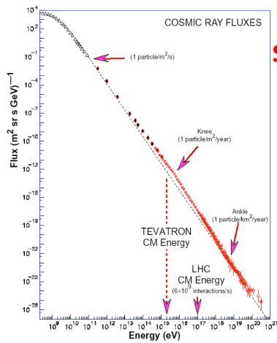
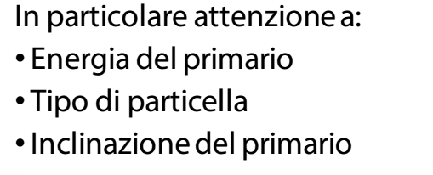

4. Simulare i Raggi Cosmici Secondari
Il primo sciame simulato
Protone
Energia = 10¹⁹ eV
θ = 45°
PROGETTO EEE LA SCIENZA NEL CUORE DEI GIOVANI ERICE, 6 – 8 Dicembre 2017

Slide 47
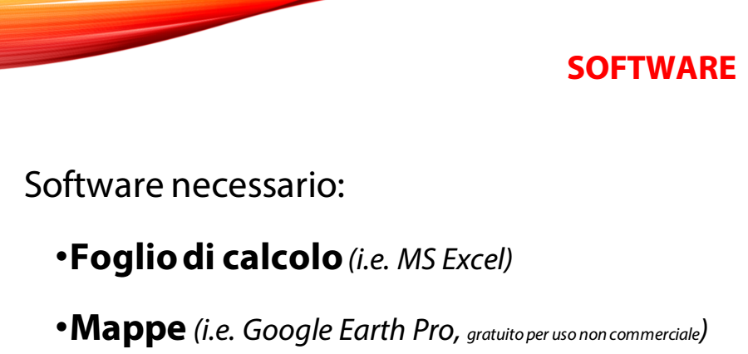
4. Simulare i Raggi Cosmici Secondari
Pagina Indico
2 Cartelle: ogni cartella contiene 3 sciami simulati con Corsika; per una cartella il primario è un protone, per l’altra un nucleo di Ferro.
Ogni cartella contiene 6 file: 6 sciami generati con 3 differenti angoli di arrivo θ campionati a 2 altitudini [0 m ed 1000 m]
In ogni file sono descritti tutti i muoni generati nello sciame.
Ogni gruppo sceglie un primario, ed ogni scuola studia 1 sciame alle 2 altitudini.
Ogni gruppo prepara un‘unica relazione in cui discute e confronta i risultati.
Primario : Energia = 10¹⁴ eV θ = ?? altezza h = ??
7° CONFERENZA PROGETTO EEE LA SCIENZA NEL CUORE DEI GIOVANI ERICE, 6 – 8 Dicembre 2017

Slide 48
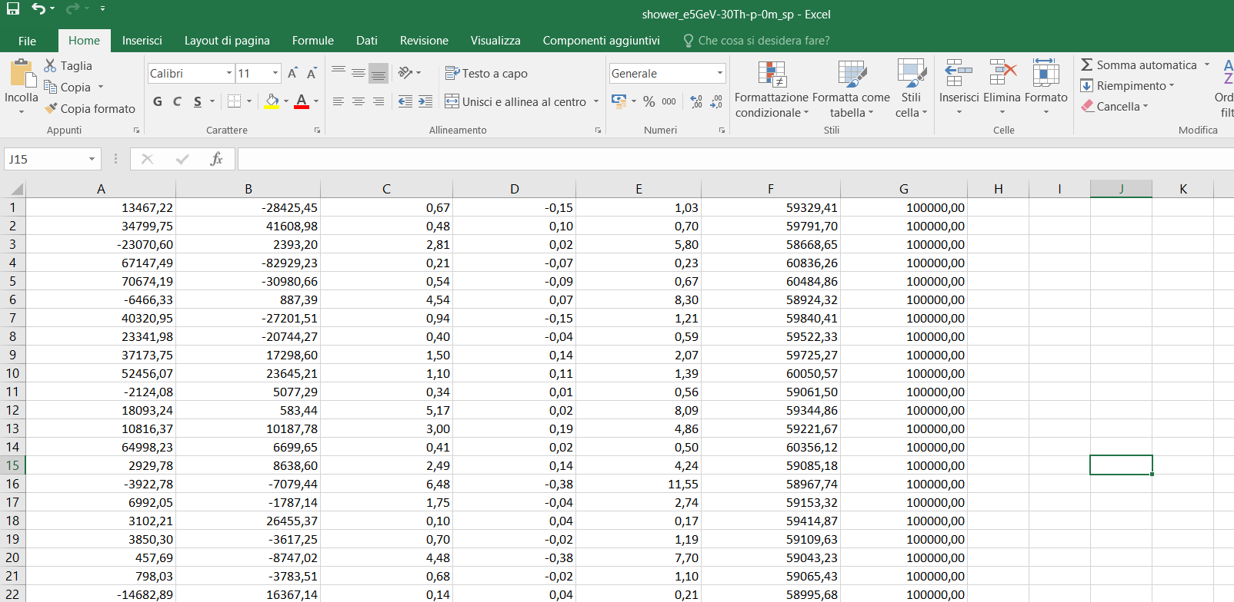







5. Studio di uno sciame (Oggi)
Struttura dei file di dati
$$x (cm)$$
$$y (cm)$$
$$P_{x} (GeV)$$
$$P_{y}(GeV)$$
$$P_{z}(GeV)$$
$$t_{μ}(ns)$$
$$E_{pr}(GeV)$$
PROGETTO EEE LA SCIENZA NEL CUORE DEI GIOVANI ERICE, 6 – 8 Dicembre 2017

Slide 49






6. Studio di uno sciame (Oggi)
E per semplificare i calcoli, si sceglie di farli un sistema di riferimento, molto comodo in cui si pone c = 1
$$x (cm)$$
$$y (cm)$$
$$P_{x} (GeV)$$
$$P_{y}(GeV)$$
$$P_{z}(GeV)$$
$$t_{μ}(ns)$$
$$E_{pr}(GeV)$$
Num. Muoni alle differenti altezze e differenti angoli
p θ₁
p θ₂
p θ₃
PROGETTO EEE LA SCIENZA NEL CUORE DEI GIOVANI ERICE, 6 – 8 Dicembre 2017

Slide 50

Come misurare l’angolo $θ$
5. Studio di uno sciame (Oggi)
PROGETTO EEE LA SCIENZA NEL CUORE DEI GIOVANI ERICE, 6 – 8 Dicembre 2017

Slide 51

7. Studio di uno sciame (Oggi)
Calcolare la direzione del primario
Ogni particella simulata ha direzione in cordinate locali, individuate dallo zenit e dall’ angolo azimut ( θ , φ ) simili alle coordinate orizzontali (altezza ed azimuth).
51
PROGETTO EEE LA SCIENZA NEL CUORE DEI GIOVANI ERICE, 6 – 8 Dicembre 2017

Slide 52


Calcolare la direzione del primario
I muoni hanno direzione quasi parallela alla direzione del raggio cosmico primario, entro fluttuazioni statistiche di pochi gradi. Possiamo quindi approssimare la direzione di arrivo del primario alla media della direzione di arrivo dei muoni.
Come calcolare la direzione di arrivo del muone?
Abbiamo le 3 componenti della quantità di moto p_{x} , p_{y} , p_{z}
Vettore v 2D
Calcolare il valor medio della direzione di p_{z}
|v| cos η
η
O
|v| sen η
Vettore p 3D
(origine O, direzione, modulo )
|p| cos θ
p_{z}
$$p= \sqrt{p_{x}^{2}+p_{y}^{2}+p_{z}^{2}}$$
p
p_{x} = …
p_{y} = …
p_{z} =|p| cos θ
e_{pz} = $\frac{p_{z}}{|p| }$ = cos θ
θ (rad.) = arccos (e_{pz} )
PROGETTO EEE LA SCIENZA NEL CUORE DEI GIOVANI ERICE, 6 – 8 Dicembre 2017
52

Slide 53



Un passo in più!???
Calcolare la direzione del primario
Per ottenere un valore più preciso, si può considerare che maggiore è l’energia del muone, più esso sarà collineare al primario.
Questo procedimento si chiama media pesata (qualcuno la chiama «media ponderata»)
Poiché ad ogni valore si da un peso ‘’w’’ differente.
Potremmo quindi fare in modo che i muoni con energia maggiore diano un contributo maggiore alla stima della direzione di arrivo θ di ogni muone.
Tutti contribuiscono
EQUO
&
GIUSTO
i più collineari di più
n = num. muoni
$$M=\frac{{\text{θ}}_{1}+{\text{θ}}_{1}+…. +{\text{θ}}_{n}}{n}$$
M_{w} $=\frac{{{\text{θ}}_{1}w}_{1}+{\text{θ}}_{2}w_{2}+…. +{\text{θ}}_{n}w_{n}}{(w_{1}+….+w_{n})}$
Come peso scelgo l’Energia di ciascun muone.
Per semplificare i calcoli, si sceglie di farli in un sistema di riferimento, molto comodo in cui si pone c = 1 e quindi
$$E = \sqrt{m^{2}+p^{2}}$$
Varia l’angolo di arrivo θ ??
m_{μ} =106 MeV/c² ⁾
PROGETTO EEE LA SCIENZA NEL CUORE DEI GIOVANI ERICE, 6 – 8 Dicembre 2017

Slide 54

Buon
Lavoro
PROGETTO EEE LA SCIENZA NEL CUORE DEI GIOVANI ERICE, 6 – 8 Dicembre 2017
Notes:
perfoormance

Slide 55

6. Studio di uno sciame (2)
55
PROGETTO EEE LA SCIENZA NEL CUORE DEI GIOVANI ERICE, 6 – 8 Dicembre 2017

Slide 56

6. Studio di uno sciame (2)
56
PROGETTO EEE LA SCIENZA NEL CUORE DEI GIOVANI ERICE, 6 – 8 Dicembre 2017

Slide 57
6. Studio di uno sciame (2)
Ho scelto Lecce, ed il mio sciame ha muoni che arrivano dal centro sino al dipartimento di Matematica e Fisica (5km..)
Pianta della vostra città
Pianta ERICE
57
57
PROGETTO EEE LA SCIENZA NEL CUORE DEI GIOVANI ERICE, 6 – 8 Dicembre 2017

Slide 58

6. Studio di uno sciame (2)
58
PROGETTO EEE LA SCIENZA NEL CUORE DEI GIOVANI ERICE, 6 – 8 Dicembre 2017

Slide 59

6. Studio di uno sciame (2)
https://support.office.com/it-it/article/Caricare-o-scaricare-componenti-aggiuntivi-0911334a-0d90-421f-9451-b360cc7674e2
59
PROGETTO EEE LA SCIENZA NEL CUORE DEI GIOVANI ERICE, 6 – 8 Dicembre 2017

Slide 60

6. Studio di uno sciame (2)
https://support.office.com/it-it/article/Caricare-o-scaricare-componenti-aggiuntivi-0911334a-0d90-421f-9451-b360cc7674e2
Niente panico!
Non funziona?
http://www.excel-easy.com/data-analysis/analysis-toolpak.html
60
PROGETTO EEE LA SCIENZA NEL CUORE DEI GIOVANI ERICE, 6 – 8 Dicembre 2017

Slide 61

6. Studio di uno sciame (2)
61
PROGETTO EEE LA SCIENZA NEL CUORE DEI GIOVANI ERICE, 6 – 8 Dicembre 2017

Slide 62
6. Studio di uno sciame (2)
Determinare angolo dell’asse dello sciame, pari alla direzione di arrivo del raggio cosmico primario che lo ha generato
Tempi di arrivo a terra dall'impatto del primario
62
PROGETTO EEE LA SCIENZA NEL CUORE DEI GIOVANI ERICE, 6 – 8 Dicembre 2017

Slide 63

6. Studio di uno sciame (2)
63
PROGETTO EEE LA SCIENZA NEL CUORE DEI GIOVANI ERICE, 6 – 8 Dicembre 2017

Slide 64

64

